Slide 1
Особенности течения сахарного диабета 1 типа в подростковом периоде
И.Г. Рыбкина
ГБУЗ «Морозовская ДГКБ ДЗМ»
Февраль 2020

Slide 2
Целевые показатели при СД 1 типа у детей и подростков
 | ISPAD 2018¹ | ADA² | NICE³
Препрандиально | 4,0-7,0 ммоль/л | 5,0-7,2 ммоль/л | 4,0-7,0 ммоль/л
Постпрандиально | 5,0-10,0 ммоль/л |  | 5,0 –9,0 ммоль/л
Перед сном | 4,4 – 7,8 ммоль/л | 5,0-8,3 ммоль/л | 4,0 – 7,0 ммоль/л
Ночью | 4,4-7,8 ммоль/л | 5,0 -8,3 ммоль/л
HbA1c | <7,0% Без повторных гипогликемий, ухудшения качества жизни и чрезмерного бремени медицинской помощи | <7,5% (<7,0%, если можно достичь без гипогликемий) | <6,5%
1. Rewers et al., Pediatric Diabetes 2014: 15(Suppl. 20): 102–114; 2. Diabetes Care Volume 41, Supplement 1, January 2018; 3. NICE guideline: nice.org.uk/guidance/ng18

Slide 3
Подростки
Подростковый возраст - это период быстрых биологических изменений, сопровождающихся увеличением физической, когнитивной и эмоциональной зрелости.
В этой возрастной группе идет борьба за независимость от родителей и других взрослых, что часто проявляется как неоптимальное соблюдение режима диабета.

Slide 4
Физические аспекты подростков
Физические аспекты тесно связаны с влиянием полового созревания с его гормональными изменениями на форму и размер тела, включая индукцию резистентности к инсулину, что требует большего внимания для самоконтроля и коррекции инсулина.

Slide 5
Гормональные изменения
В периоде полового созревания увеличивается секреция половых гормонов (эстрогены, тестостерон)
Увеличивается общая секреция гормона роста (особенно в период сна)
Чувствительность к инсулину снижается примерно на 50 % (по сравнению с препубертатным периодом)

Slide 6
Психология подростка
Психологические компоненты также частично проистекают из воздействия полового созревания на сексуальное пробуждение, чувства бессмертия и неразрушимости, ведущих к рискованному поведению, такому как незащищенная сексуальная активность, употребление алкоголя и неадекватная проверка уровня глюкозы в крови

Slide 7
Родители подростка
У подростков есть хороший моторный контроль, позволяющий им грамотно выполнять большинство действий по самоконтролю, у родителей возникает соблазн передать тотальное управление диабетом подростку.
Хотя подростки могут выполнять задачи по лечению диабета, им по-прежнему нужна помощь в принятии решений о корректировке инсулина.

Slide 8
Семья
Семья важный фактор адаптации подростка к сахарному диабету.
34% связь с метаболическим контролем
10% связь с приверженностью к лечению
Hocking MC, Lochman JE. Applying the transactional stress and coping model to sickle cell disorder and insulin-dependent diabetes mellitus: Identifying psychosocial variables related to adjustment and intervention. Clin Child Fam Psychol Rev. 2005;8:221–246

Slide 9
Условия успеха
Современные эффективные методы лечения:
Сбалансированная терапия инсулином;
Диета;
Физические нагрузки;
Регулярная обратная связь с результатом мониторирования глюкозы.
Внедрение и последовательное соблюдение такого сложного режима лечения бросает вызов даже самым мотивированным подросткам.

Slide 10
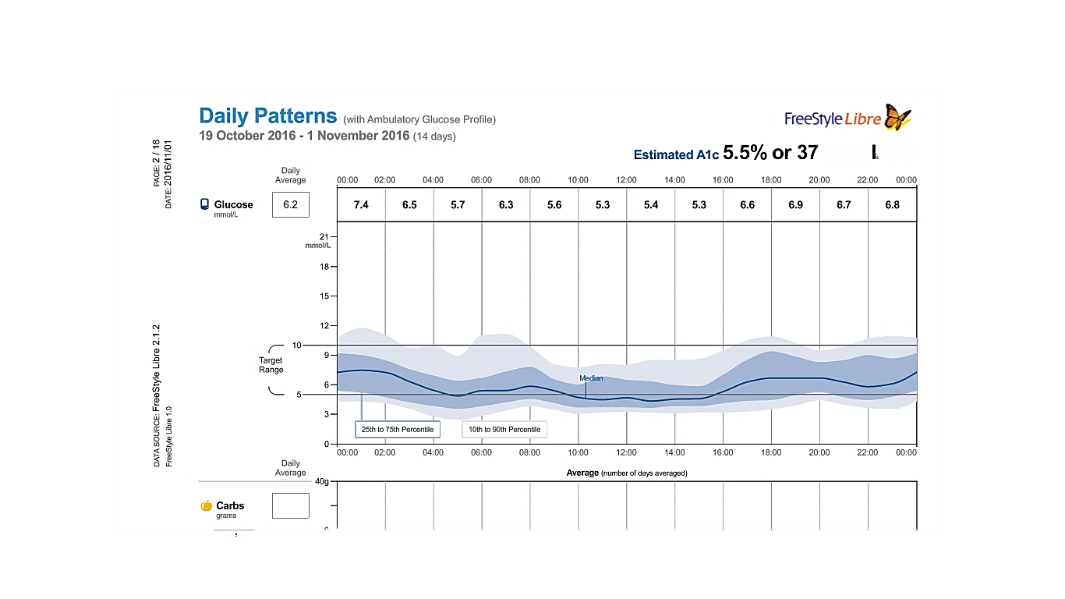
Эффект метаболической памяти
Высокая приверженность к лечению эффективно сказывается на достижении целевых уровней гликемии, снижении HbA1C и снижет риск осложнений СД

Slide 11
Эффект метаболической памяти
5-7 лет плохого метаболического контроля, даже в подростковом возрасте, приводят к повышению риска микро- и макрососудистых осложнений в последующие 6-10 лет.
Цель – максимально приближенный к норме HbA1c
Mohsin F, Craig ME, et al Discordanttrenda in microvacular comlications in adolescents with type 1 diabetes from 1990 to 2002. Diabetes Care 2005, 28, 1970-1980

Slide 12
Улучшение гликемического контроля позволяет снизить риск осложнений
1% снижения HbA1c приводит к снижению риска осложнений*
Болезнь перефири-
ческих сосудов
Макровас-
кулярные осложне-ния
Смерть, связанная с СД
Экстракция катаракты
Сердечная недостаточ-
ность
Инфаркт миокарда
Инсульт
Снижение риска осложнений при уменьшении HbA1c на 1%
* Stratton IM, Adler AI, Neil HAW, et al. Association of glycaemia with macrovascular and microvascular complications of type 2 diabetes (UKPDS 35): prospective observational study. BMJ 2000;321:405-412.

Slide 13
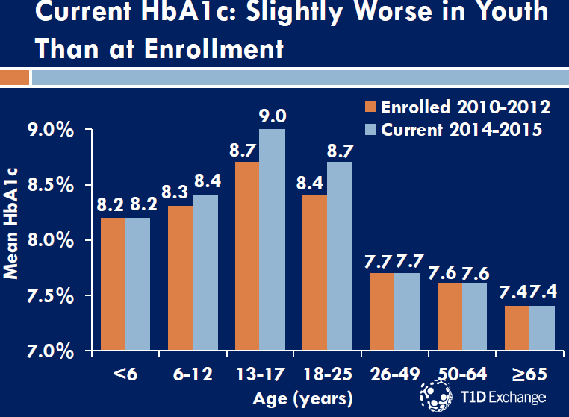
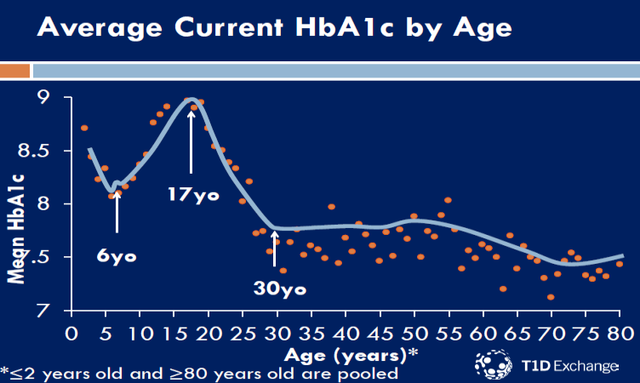
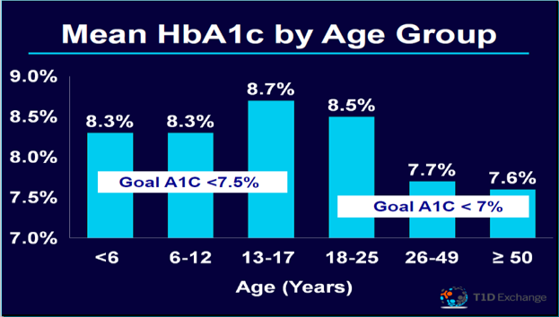
Международные данные о компенсации пациентов с сахарным диабетом (HbA1C)
The Type 1 Exchange
26,293 subjects, 67 sites
T1D Exchange, used by permission.

Slide 14
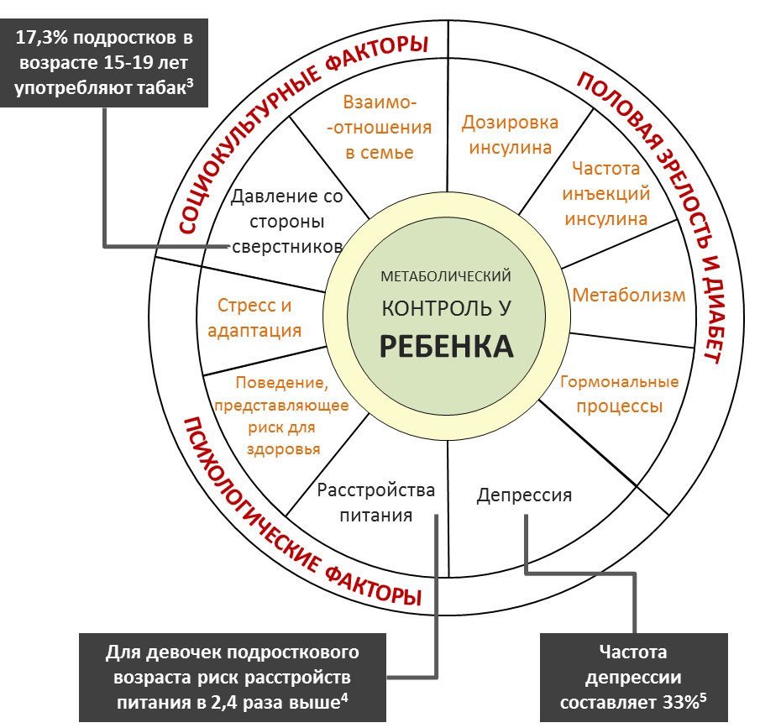
Мотивация подростка с учетом множества факторов

Slide 15
Подросток и окружающий социум
Повышенное беспокойство в отношении социального контекста и сверстников
Перераспределение ответственности между родителями и подростком
Склонность к развитию принятия риска
Неполное знание и понимание схем лечения и развития событий
«Выгорание от сахарного диабета»
Физиологические особенности (период инсулинорезистентности, сложность компенсации, «феномен утренней зари»)

Slide 16
Самоконтроль
Пропуск инъекций инсулина
53 % пациентов допускают пропуск инъекций
40 % «Забыл»
33 % осознанное решение («сейчас неудобно, сделаю потом»)
Каждый четвертый пропуск инъекций инсулина повышает HbA1с на 0,62%
Diabet Care, 2015, 03, 78
Notes:
Требуется полная ссылка на статью

Slide 17
Потребность в инсулине в различные возрастные периоды
1.0
0.9
0.8
Потребность в инулине (ЕД/ч)
0.7
0.6
0.5
0.4
0.3
14-15
19-20
11-12
15-16
16-17
17-18
18-19
20-21
21-22
22-23
23-00
00-01
01-02
02-03
04-05
05-06
12-13
06-07
08-09
13-14
03-04
07-08
09-10
10-11
возрастная группа: 11-20 лет
возрастная группа: 3-10 лет
Часы
возрастная группа: 21-60 лет
возрастная группа: >60 лет
G. Scheiner, B.A. Boyer. Diabetes Research and Clinical Practice:69 (1)2005;14 - 21

Slide 18

Потребность в инсулине в детском возрасте
Возрастной период | Средняя суточная потребность, ЕД/кг массы тела
Фаза частичной ремиссии | Менее 0,5
Препубертатный | 0,7 – 1,0
Пубертатный | 1,2 – 2,0
«Алгоритмы специализированной медицинской помощи больным сахарным диабетом», Под редакцией И.И. Дедова, М.В. Шестаковой, А.Ю. Майорова, 8-й выпуск, 2017 год

Slide 19
Эра базис-болюсной инсулинотерапии аналогами инсулина
Схема
70
60
Средний уровень свободного инсулина в норме
Инъекции инсулина ультракороткого
1 инъекция инсулина прологированного
Приемы пищи
50
40
30
Инсулин (мЕд/л)
20
10
0
0600
0900
1200
1500
1800
2100
2400
0300
0600
Завтрак
Обед
Ужин
НПХ
Время суток
Adapted from Polonsky et al. 1988

Slide 20










Развитие инсулинотерапии
Faster aspart
Аналоги нового поколения
Базальные аналоги
2010-е
Развитие инсулинов
Бифазные аналоги
Быстродействующие аналоги
2000-е
Рекомбинантный человеческий инсулин
1990-е
Открытие инсулина
(Banting & Best)
Животный инсулин
1977
1922
годы

Slide 21
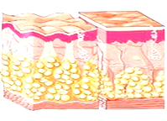
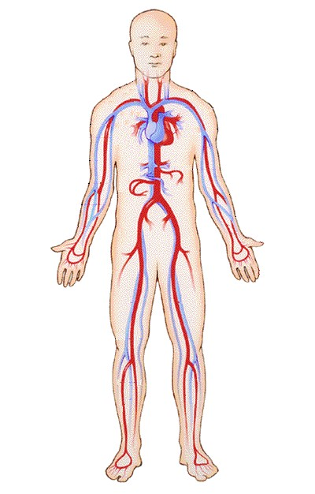
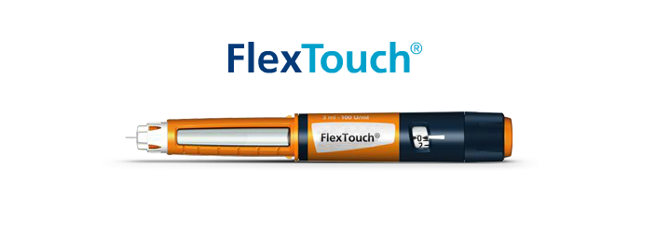
Тресиба®: достижение равновесного состояния в биологической системе
Введение инсулина
подкожно
Депо инсулина
подкожно
Инсулин в циркуляции
Единицы, оставшиеся после предыдущей инъекции
(t_{1/2}~24 ч)*
Максимальное количество единиц в течение 24 ч
Ежедневное введение инсулина
Всасывание инсулина в циркуляцию
День 1
10 ЕД
10 ЕД
50%
5 ЕД
50%
День 2
10 ЕД
5 ЕД
15 ЕД
50%
7.5 ЕД
50%
День 3
10 ЕД
7.5 ЕД
17.5 ЕД
50%
~9 ЕД
50%
День 4
10 ЕД
~9 ЕД
19 ЕД
50%
10 ЕД
50%
День 5
10 ЕД
10 ЕД
20 ЕД
50%
10 ЕД
Поэтому нет усиления эффекта
(stacking)
50%
10 ЕД
*Предполагается абсолютная биодоступность 100 %
Figure adapted from Heise and Meneghini Endocr Pract 2014;20:75–83
Notes:
Slide animated

Slide 22
Тресиба – инсулин нового поколения
Тресиба - инсулиновый аналог пролонгированного действия: продолжительное действие, беспиковый профиль, низкая вариабельность действия.
Учитывая пролонгированный профиль действия Тресибы, терапевтическая доза достигается на 3-4 сутки и остается неизменной, без эффекта накопления.
Коррекция дозы Тресибы, с учетом профиля действия, целесообразна на чаще 1 раза в 6-7 дней.

Slide 23

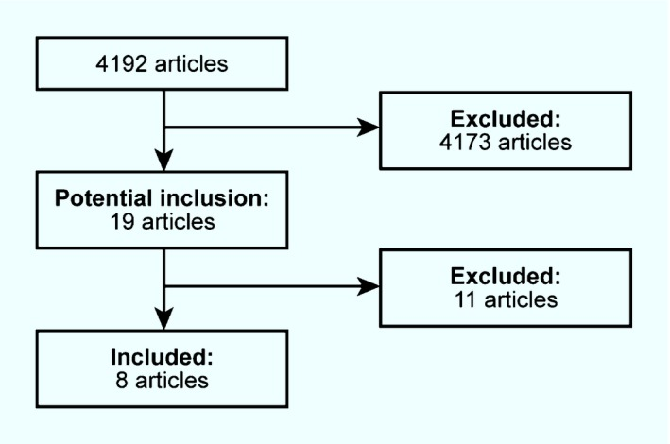
Оптимальное время введения болюсного инсулина.
Diabetic
Diabetic
Optimal prandial timing of bolus insulin in diabetes management: a review
Diabet Med. 2018 Mar; 35(3): 306–316.

Slide 24
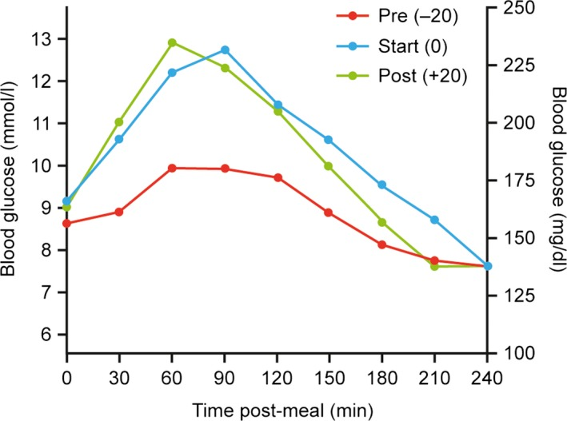
Постпрандиальная гликемия
Diabet Med. 2018 Mar; 35(3): 306–316.

Slide 25
Оптимальное время введения болюсного инсулина (обзор)
Введение инсулина быстрого действия до еды, обеспечивает значительное улучшение контроля постпрандиальной гликемии до -30%.
Введение болюсного инсулина перед едой, улучшает показатель HbA1c (по данным реестра).
Постпрандиальное введение инсулина может увеличить риск развития гипогликемии.
Учитывая особенности питания подростков (нерегулярный прием пищи, большое количество «быстрых» углеводов, снеков) введение инсулина перед едой является приоритетным.
Diabet Med. 2018 Mar; 35(3): 306–316.

Slide 26
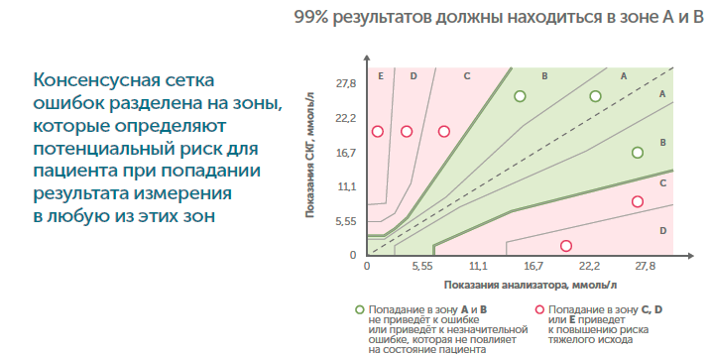
Использование глюкометров с новейшими технологиями
Современные глюкометры соответствуют критериям точноcти ISO 2013 и
ГОСТ Р ИСО 15197-2015

Slide 27
Тренд/тенденция/паттерн
Серия показателей гликемии, которые наблюдаются в одно и тоже время и которые выходят за пределы индивидуальных целевых показателей.
Рекомендуется за тенденцию принимать повторение 3-х эпизодов гипергликемии или 2-х эпизодов гипогликемии в течение 5 дней подряд.

Slide 28

Notes:
Легко ли анализировать дневники диабета пациентов? сколько уходит на это времени на приеме? Уверены ли мы. Что пациент в состоянии выявить все закономерности в дневнике и сделать правильный вывод?

Slide 30
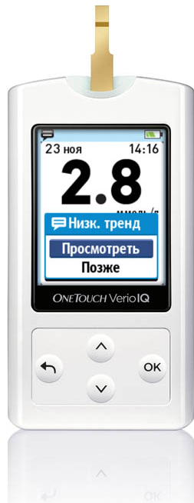
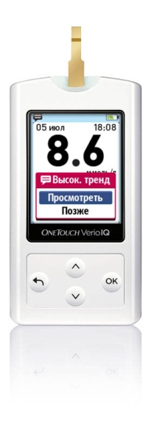
Система контроля уровня глюкозы крови
OneTouch Verio®IQ
Разработана для пациентов на инсулинотерапии
Первый глюкометр с функцией выявления повторяющихся эпизодов гипо- и гипергликемии
Notes:
В 2012 году был выпущен глюкометр с функцией выявления трендов.

Slide 31
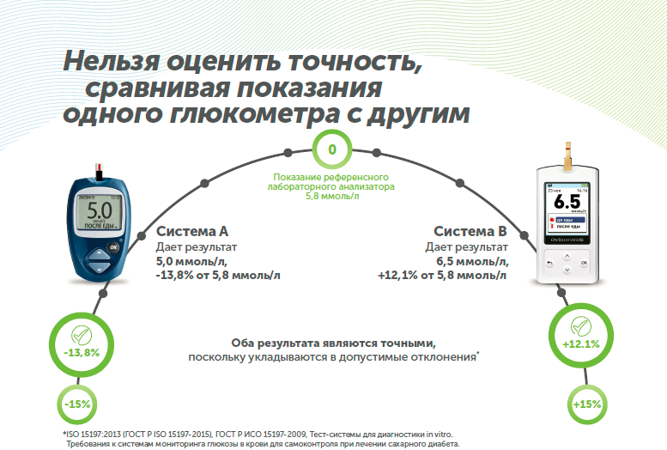

5,0-5,8=-0,8
-0,8/5,8*100%= - 13,8%
6,5-5,8=0,7
0,7/5,8*100%= 12,1%

Slide 32
Непрерывное мониторирование глюкозы и самоконтроль глюкозы
16,7
11,1
5,5
0
Только глюкометр
9.2
Непрерывный мониторинг глюкозы
Глюкоза – ммоль/л
Целевые значения
4.8
5.3
5.1
3.00 | 6.00 | 9.00 | 12.00 | 15.00 | 18.00 | 21.00
Время

Slide 33
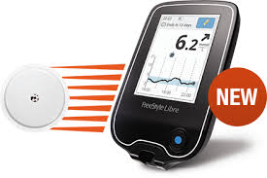
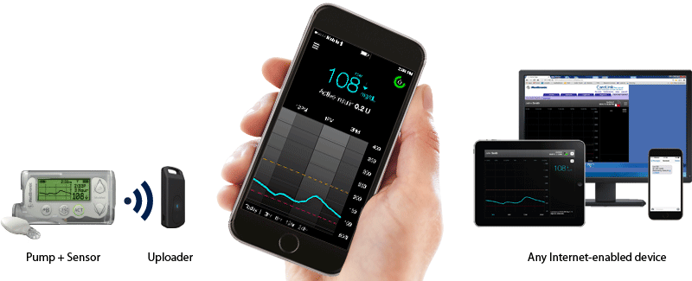
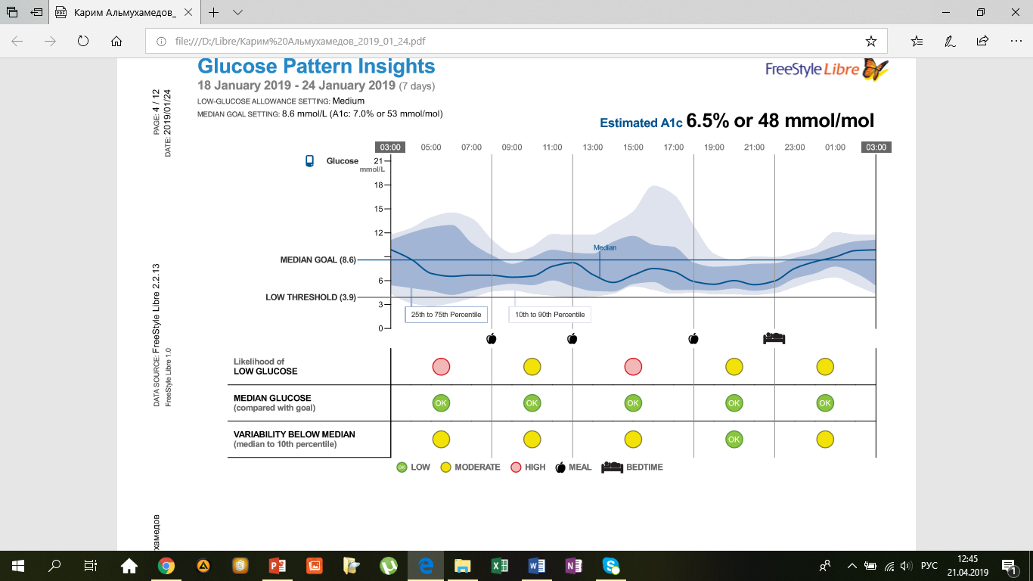
Помпы и амбулаторный мониторинг гликемии

Slide 34
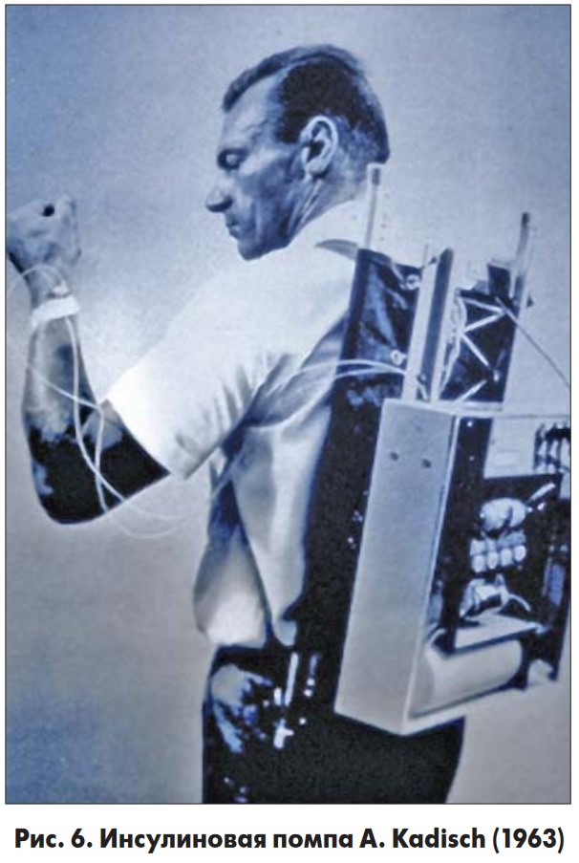
Инсулиновая помпа A. Kadisch (1963)

Slide 35
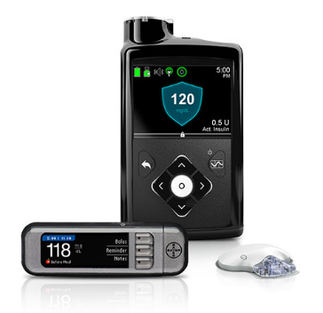
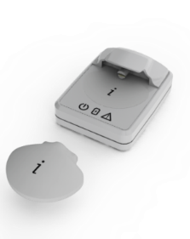
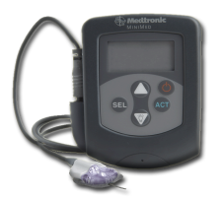
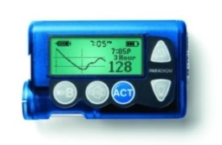
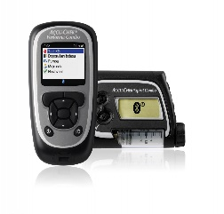
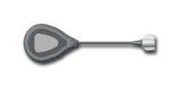
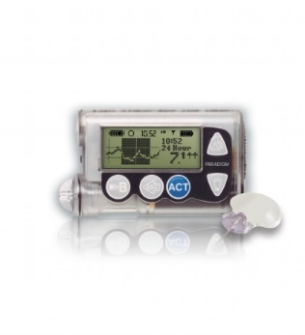
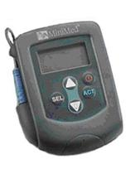
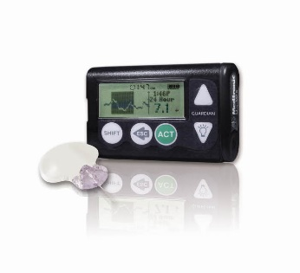
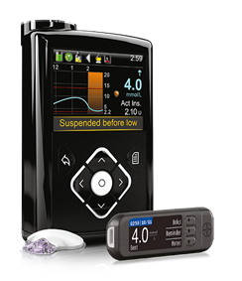
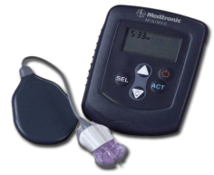
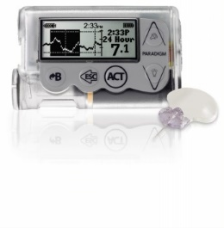
Эволюция устройств
контроля глюкозы крови
i-Pro™2
MiniMed 670G*
Professional CGMS Gold
Paradigm^{® Accu Chek}
Real-time™ Combo
1999 2003 2005 2006 2007 2011 2017 …
Paradigm® Real-time™/ MiniLink
Guardian
Real-time™
Paradigm® Veo™
Professional CGMS
Personal CGM
Guardian RT
MiniMed 640G Free Style Libre
* Не зарегистрированы на территории РФ

Slide 36
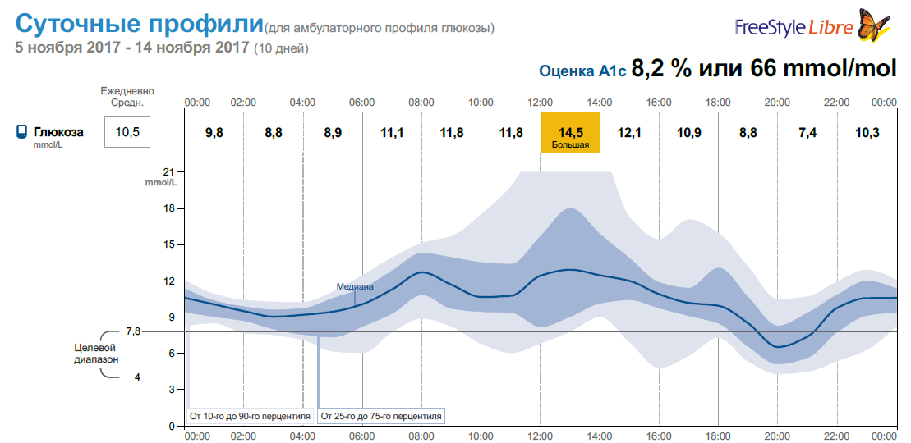

Slide 37
Барьеры. Социальный конфликт.
«Что думают окружающие? Я отличаюсь от друзей.»
МЕТОДЫ: Подростки с диабетом 1 типа были опрошены во время посещений клиники в 2 международных центрах. Участники ответили на опрос, содержащий анкеты о социальной тревожности, поведенческой приверженности режиму самообслуживания при диабете, качестве жизни, страхе перед гипогликемией и последними результатами анализа гемоглобина A1C.
РЕЗУЛЬТАТЫ: В ней приняли участие 76 подростков (33 мальчика, 43 девочки), средний возраст 15,9 (1,44) года. Уровни социальной тревожности статистически не различаются между полами. У мальчиков социальная тревога связана с ухудшением диеты и приверженностью к инъекции инсулина; у девушек не обнаружено никаких ассоциаций. Социальная тревога положительно коррелирует с низким качеством жизни обоих полов. Страх гипогликемии опосредует связь между социальной тревогой и приверженностью к инсулину у мальчиков.
Di Battista AM, Hart TA, Greco L, et al. Type 1 diabetes among adolescents: reduced diabetes self-care caused by social fear and fear of hypoglycemia. Diabetes Educ. 2009;35:465–475.

Slide 38
Барьеры. Межличностный конфликт.
Старшие подростки обладают лучшими навыками решения проблем, но более уязвимы перед лицом давления со стороны сверстников.
Thomas AM, Peterson L, Goldstein D. Problem solving and diabetes regimen adherence by children and adolescents with IDDM in social pressure situations: a reflection of normal development. J Pediatr Psychol. 1997;22:541–561
Подростки, которые чувствуют, что их друзья негативно отреагируют на их поведение по уходу за собой, сообщают о большем стрессе при диабете, что, в свою очередь, связано с плохим метаболическим контролем.
Grey M, Boland EA, Davidson M, et al. Coping skills training for youth with diabetes mellitus has long-lasting effects on metabolic control and quality of life. J Pediatr. 2000;137:107–113
«Для подростков, ищущих уединения, может быть достаточно проверки уровня глюкозы в крови в кабинете медсестры, в то время как требование к другим подросткам проверять уровень глюкозы исключительно в кабинете медсестры может усилить опасения по поводу того, что они чувствуют себя по-другому и изолированы.»

Slide 39



— это крупнейшее современное исследование в условиях реальной жизни с участием 5 887 пациентов с 5 континентов, из 20 стран и 219 медицинских центров
ЕВРОПА
(Дания/Франция/Германия/
Венгрия/Италия/Португалия/Румыния/
Россия/Словения/Испания/Швеция)
111 исследовательских центров
2915 участников
США
25 исследовательских центров
497 участников
БЛИЖНИЙ ВОСТОК/СЕВЕРНАЯ АФРИКА
Алжир/Иордания/Ливан/Морокко
33 исследовательских центров
1023 участника
ЛАТИНСКАЯ АМЕРИКА
(Аргентина/Мексика)
27 исследовательских центров
467 участников
ИНДИЯ
18 исследовательских центров
485 участников
ЮЖНАЯ АФРИКА
5 исследовательских центров
500 участников
Общемировое исследование под руководством международного многопрофильного Подготовительного комитета при сотрудничестве с исследовательской организацией T1D Exchange в США
Anderson B et al. Factors Associated With Diabetes-Specific Health-Related Quality of Life in Youth With Type 1 Diabetes: The Global TEENs Study. Diabetes Care 2017 Aug; 40(8): 1002-1009. https://doi.org/10.2337/dc16-1990

Slide 40
Барьер. Тревожность. Аффект. (TEENS Россия)
DIABETES MANAGEMENT AND GLYCAEMIC CONTROL IN RUSSIAN CHILDREN, ADOLESCENTS AND YOUNG ADULTS WITH TYPE 1 DIABETESIN THE TEENS STUDY PETERKOVA V, ANDRIANOVA E, MALIEVSKY O, LAFFEL L, PHILLIP M, PILORGET V, DAIN M, DOMENGER C, CANDELAS C

Slide 41
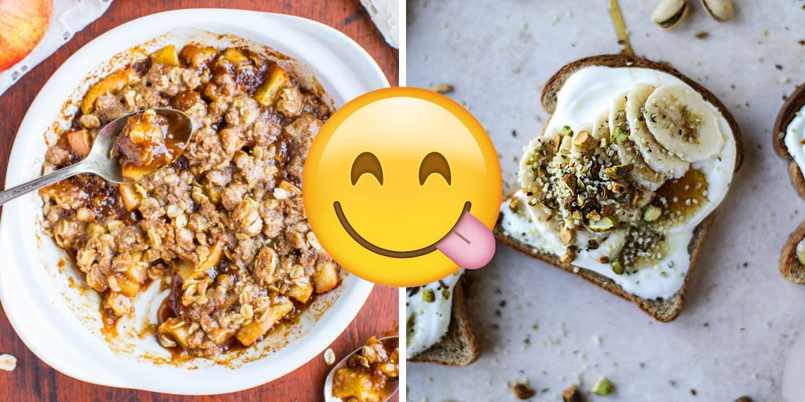
Реалистичные подходы к еде
Еда как важный момент социального общения со сверстниками.
Клиницисты работают с пациентами, чтобы создать менее строгие режимы питания, называемые «нормальным питанием», и подбирать дозы инсулина в соответствии с такими диетами.
Для подростков создаются навыки обучения корректировке дозы инсулина с использованием базально-болюсной схемы, чтобы компенсировать менее строгие привычки питания.
Повторное обучение – залог успеха
Knowles J, Waller H, Eiser C, et al. The development of an innovative education curriculum for 11–16 yr old children with type 1 diabetes mellitus (T1DM) Pediatr Diabetes. 2006;7:322–328

Slide 42


Slide 43

ДИАБЕТОВЕД.рф
Онлайн обучение людей с диабетом
Создан специально для людей с СД и их родных и близких, чтобы ответить на основные вопросы и помочь научиться управлять СД для достижения конкретных терапевтических целей
Дополнительный ресурс и не заменяет основного структурированного обучения больных СД
Только для специалистов сферы здравоохранения

Slide 44
Интернет сообщество.
Время в интернете(подростки12-17 лет).
(данные фонда развития интернета при поддержке Google)

Slide 45
Интернет деятельность детей 12-17 лет (данные фонда развития интернета при поддержке Google)
Поиск интересной информации, фото, видео
Поиск информации для учебы (работы)
Общение в интернете
Поиск новых друзей в социальных сетях
Онлайн игры
Чтение новостных лент (в том числе соц.сети)
Скачивание бесплатно всего, что можно скачать
Общение в онлайн играх с другими людьми
Пользование образовательными порталами, онлайн обучение
Создание сайтов, приложений
Создание и размещение своего контента (фото, видео и т.п.)
Критика, споры, издевательства в комментариях
Интернет магазины
Поиск возможности заработать

Slide 46

Что может предложить врач эндокринолог?
Современные средства самоконтроля.
Современные препараты инсулина.
Новые средства для введения инсулина.
Новые формы обучения.
Новые формы консультаций.

Slide 47
Ваше мнение?
Что будет более востребовано подростком?
Классические школы сахарного диабета
Он – лайн обучение
Интерактивы в группе подростков
Мобильные приложения

Slide 48
Ваше мнение?
Расширение знаний одноклассников, учителей, тренеров в спортивных школах о сахарном диабете поможет снятию тревожности подростка с СД?

Slide 49

Спасибо за внимание!

